Slide 1
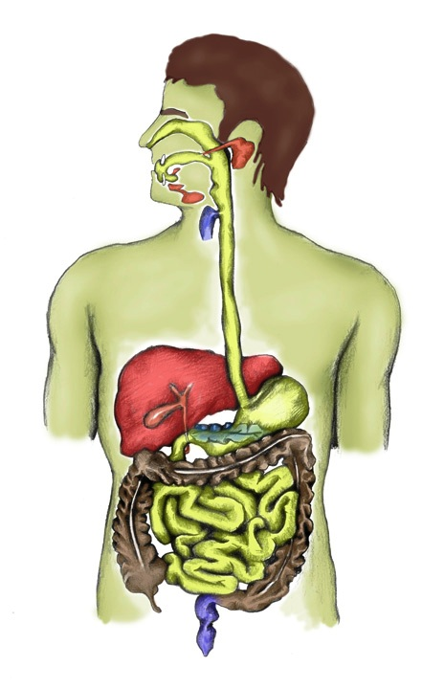
Кафедра анатомии и гистологии человека
Тема: Функциональная анатомия пищеварительной системы. Развитие и возрастные особенности органов пищеварительной системы в онтогенезе. Характерные особенности строения стенок пищеварительной трубки.
лекция для студентов 1 курса к.м.н., доцент Ефремова В.П.

Slide 2
План лекции
Актуальность темы.
Функции пищеварительной системы.
Фило- и онтогенез органов пищеварения.
Аномалии развития пищеварительной системы.
Функциональная анатомия органов пищеварительной системы.
Рентгеноанатомия органов пищеварительной системы.

Slide 3
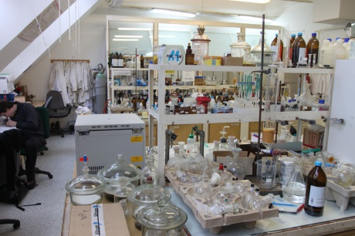
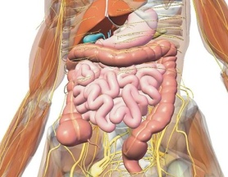

Slide 4
Функции пищеварительной системы
Секреторная – выработка пищеварительных соков.
Моторная – механическое измельчение пищи, ее перемешивание и продвижение по пищеварительному тракту.
Всасывательная – поступление питательных веществ в кровь и лимфу.
Выделительная – выведение не переваренных и не усвоенных веществ.
Участие в формировании иммунитета.

Slide 5
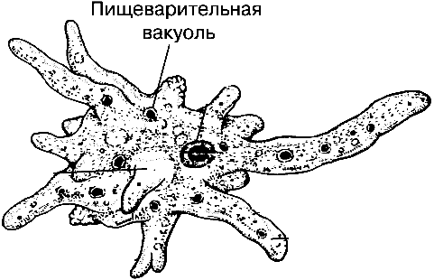
Филогенез пищеварительной системы

Slide 6
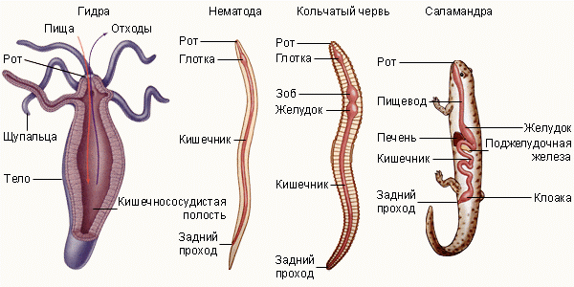
Филогенез кишечной трубки
Увеличение общей длины;
Дифференцировка на отделы;
Образование крупных многоклеточных желез

Slide 8
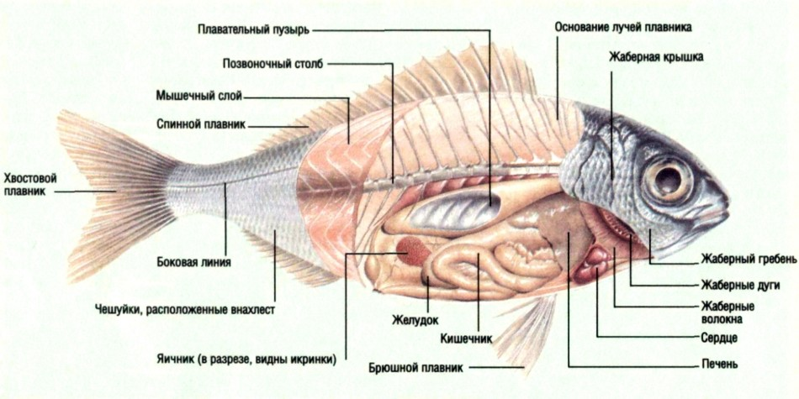
Филогенез кишечной трубки

Slide 9
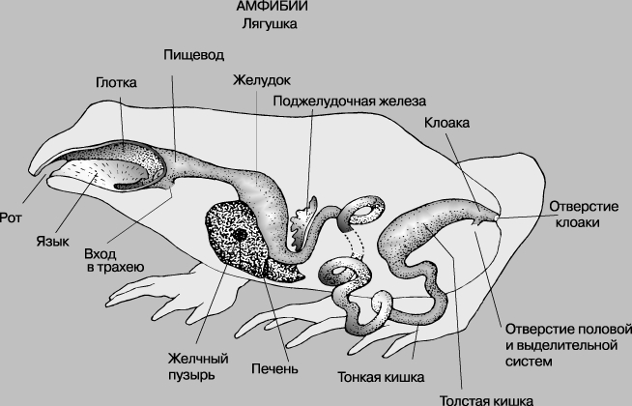

Slide 10
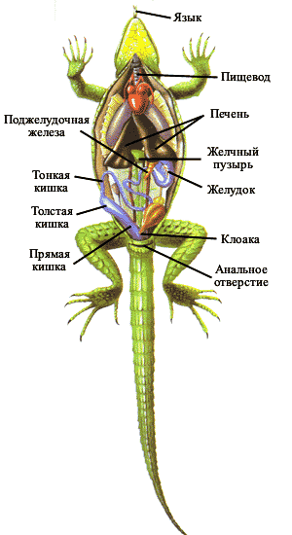
Филогенез кишечной трубки (пресмыкающиеся)

Slide 11
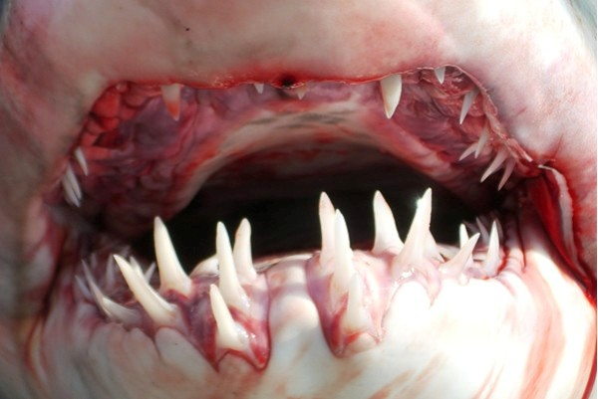
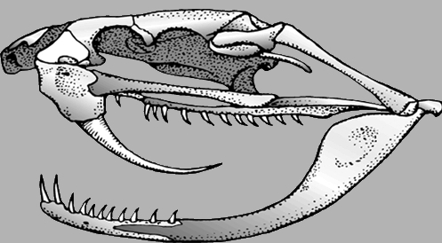
Филогенез зубов
зубы рыб
зубы пресмыкающихся
Гомодонтная зубная система (отсутствие дифференцировки)
Полифиодонтизм

Slide 12
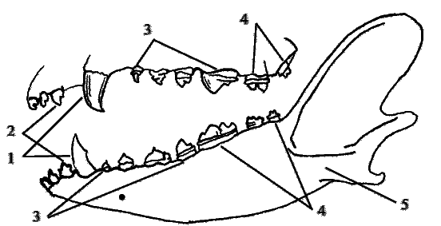
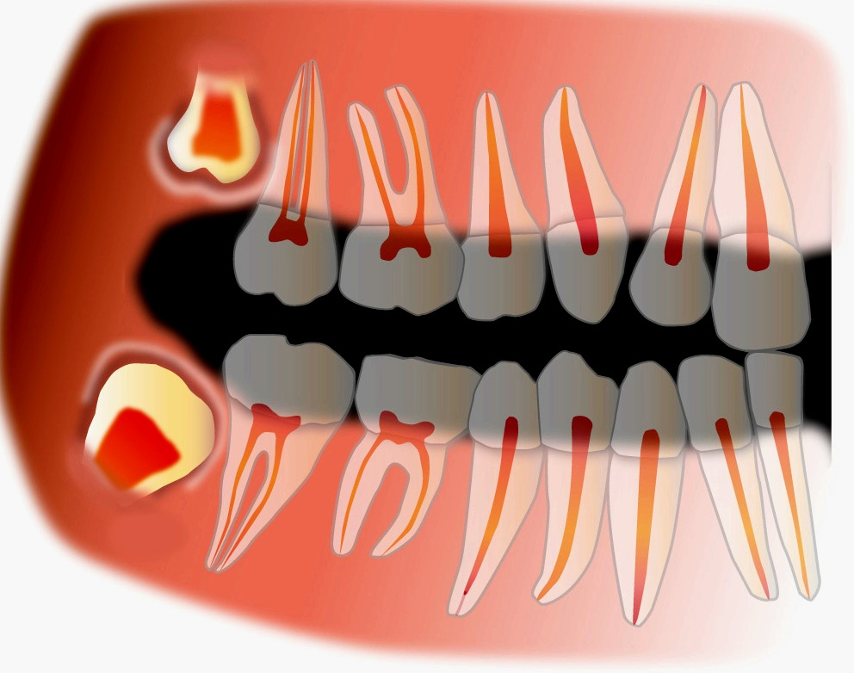
Филогенез зубов
зубы млекопитающих
зубы человека
Гетеродонтная зубная система (дифференцировка)
Дифиодонтная система

Slide 13
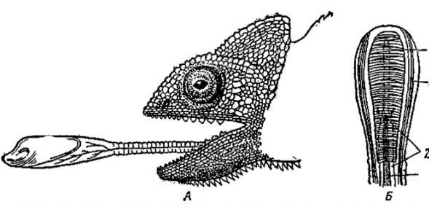
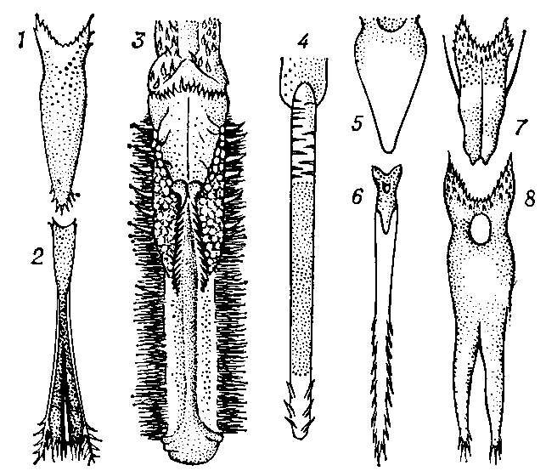
Филогенез языка
Формы языка
рептилий
птиц

Slide 14
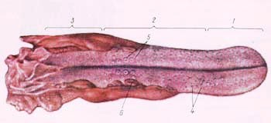
Филогенез языка
язык млекопитающих

Slide 15
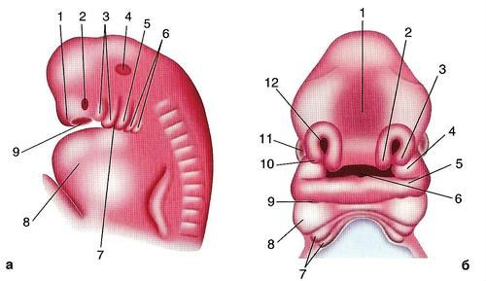
Начальный этап развития лица; эмбрион 5-6 нед
а — вид сбоку: 1 — лобный бугор; 2 — зачаток глаза; 3 — нижнечелюстная (1-я) жаберная дуга; 4 — слуховой пузырек; 5 — 2-я (подъязычная) жаберная дуга; 6 — 3-я и 4-я жаберные дуги; 7 — первый жаберный карман; 8 — сердечный выступ; 9 — ротовая бухта
б — вид спереди: 1 — лобный бугор; 2 — медиальный носовой отросток; 3 — латеральный носовой отросток; 4 — верхнечелюстной отросток 1-й жаберной дуги; 5 — нижнечелюстной отросток 1-й жаберной дуги; 6 — ротовая бухта; 7 — 3-я и 4-я жаберные дуги; 8 — 2-я жаберная дуга; 9 — 1-й жаберный карман; 10 — носослезная борозда; 11 — зачаток глаза; 12 — обонятельная ямка

Slide 16
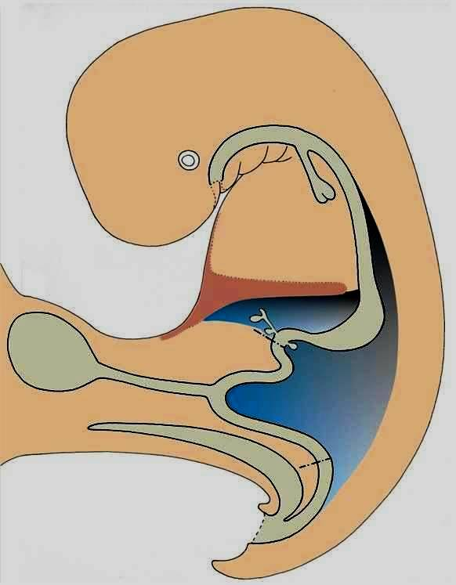
Онтогенез пищеварительной системы. Первичная кишка
Глоточная часть – глубокие отделы полости рта, глотка, дыхательная система
Передняя кишка – пищевод, желудок, начальные отделы двенадцатиперстной кишки
Средняя кишка – ДПК (два выпячивания – печень с желчным пузырем и поджелудочная железа) тонкая, слепая, восходящая и поперечная ободочные
Задняя кишка – нисходящий и сигмовидный отделы ободочной кишки, прямая кишка

Slide 17
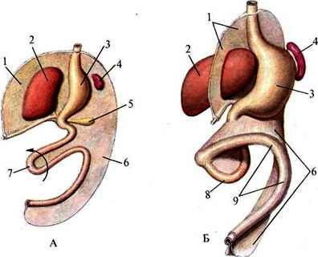
4-5 неделя внутриутробного развития
12 недель

Slide 18
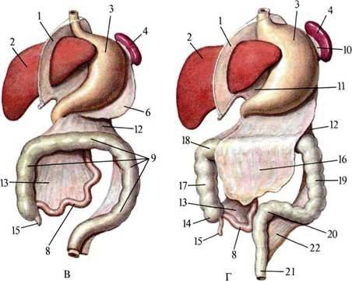

Slide 19
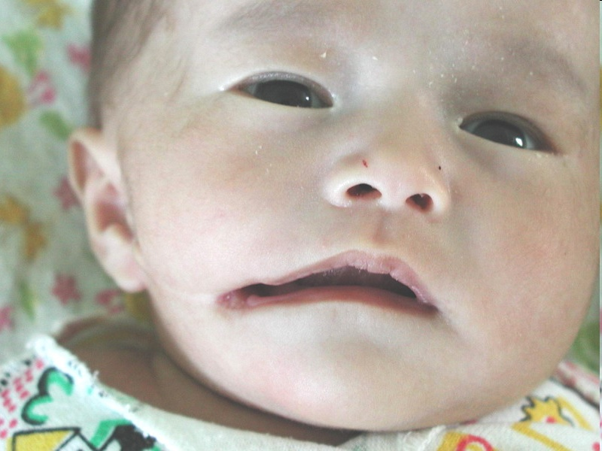
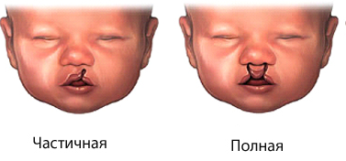
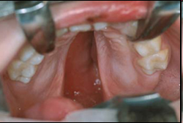
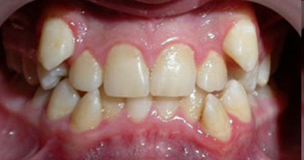
Аномалии развития пищеварительной системы
макростома
«заячья губа»
«волчья пасть»
сверхкомплектные зубы

Slide 20
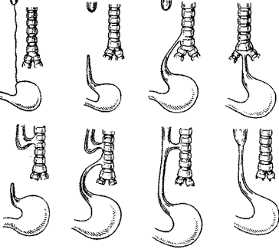
Пороки развития пищевода

Slide 21
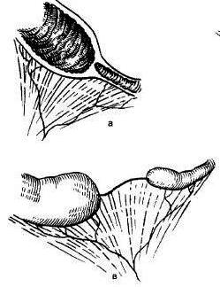
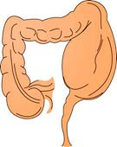
Пороки развития кишечника
атрезия кишечника
мегаколон

Slide 22
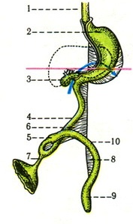
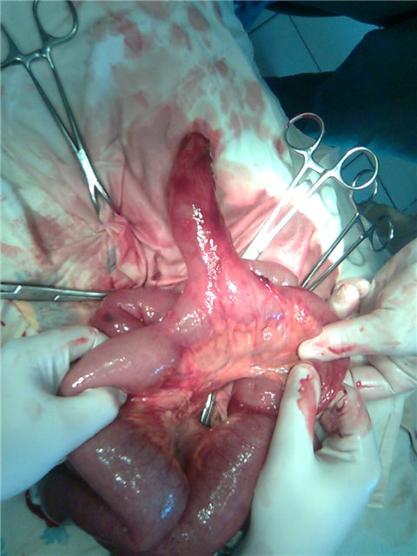
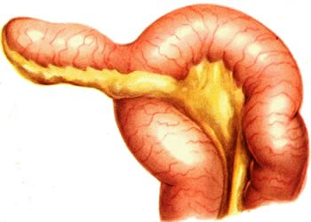
Меккелев дивертикул

Slide 23
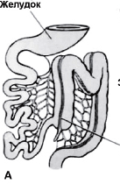
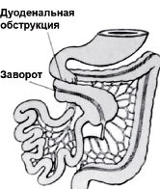
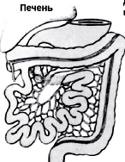
Нарушения поворота кишечника

Slide 24
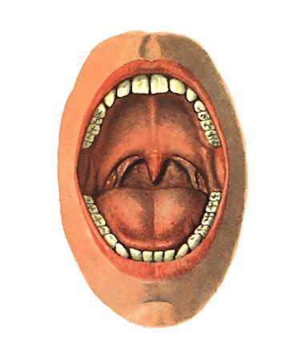
Полость рта
Сенсорная – термо-, болевые и тактильные рецепторы;
Секреторная – выделяет слизь и слюну;
Иммунная – местный иммунитет (макрофаги, лимфоциты, плазматические клетки) и язычная миндалина;
Всасывательная – обладает высокой проницаемостью, особенно под языком быстро всасываются йод, ионы калия, натрия, аминокислоты, нитроглицерин, валидол, т.д.

Slide 25
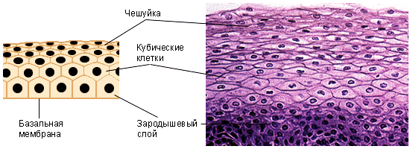
Слизистая:
защитная функция – механический барьер и химическая защита
Эпителий
Толщина – 200 – 600 мкм
Высокая скорость регенерации (в области десны составляет 40-57 суток; на твёрдом нёбе – 10-12 суток; на щеке – 25 суток; в области зубо-десневого прикрепления - от 4-х до 10 суток.)

Slide 26
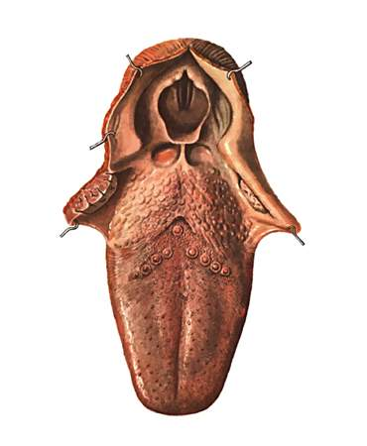
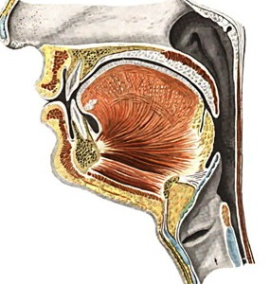
Язык
- чувствительная функция
- двигательная
функция

Slide 27
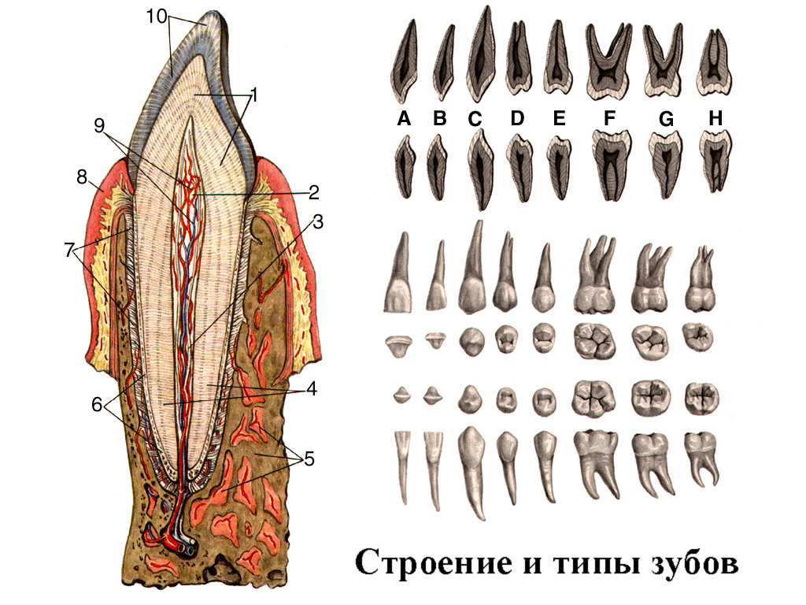

Slide 28
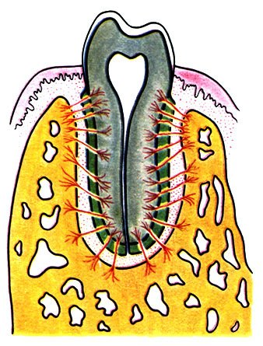
Периодонт
Опорная функция (удерживает зуб в альвеоле)
Амортизация (распределение жевательного давления)
Трофическая (питание цемента)
Репаративная (восстановительные процессы)
Защитная (макрофаги, лейкоциты)

Slide 29
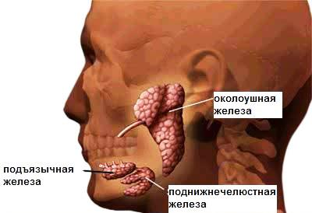
Слюнные железы

Slide 30
Функции слюны
Защитная - смягчает пищу, образует пленку на слизистой, облегчает глотание;
Бактерицидная – лизоцим, пероксидаза, лактоферрин, иммуноглобулины;
Ток слюны обеспечивает очищение стенок, препятствует прикреплению микробов и антигенов;
Буферные свойства – нейтрализация кислот, щелочей;
Минерализация эмали благодаря содержанию ионов Са**,Мg**, фосфата и хлора, которые перемещаются в эмаль зубов;
Охлаждает горячую пищу и согревает холодную (терморегуляция);
Пищеварительная – содержит ферменты амилазу и липазу;
Выделительная – продукты обмена веществ, лекарства, тяжелые металлы;
Содержит эпидермальный фактор роста, который стимулирует регенерацию слизистой и заживляет раны.

Slide 31
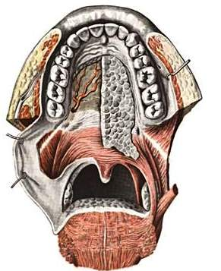
Лимфоэпителиальное глоточное кольцо (Пирогова)

Slide 32
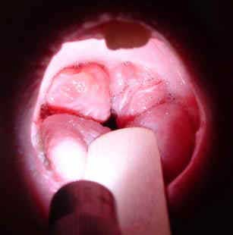
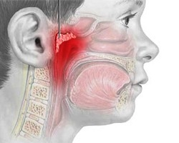
Глоточная (аденоидная) миндалина

Slide 33
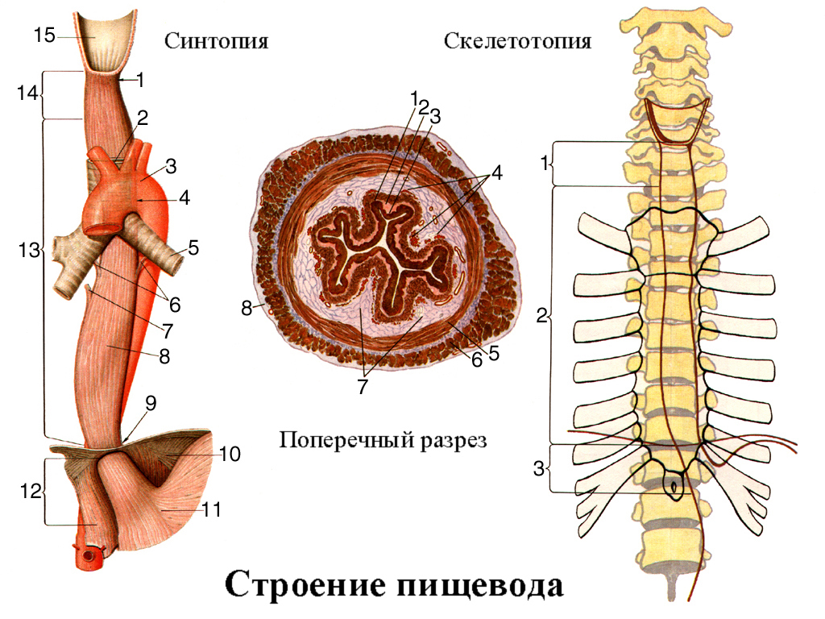

Slide 34
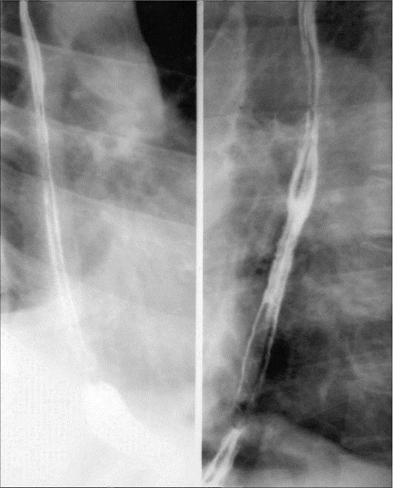
Рентгенограмма пищевода в двух проекциях при приеме бариевой взвеси. Норма. Виден рисунок складок пищевода

Slide 35
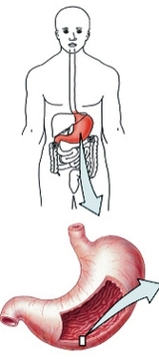
Функции желудка
Резервуар пищи (до 4-6 часов).
Секреторная (желудочный сок содержит ферменты – пепсин, химозин и соляную кислоту).
Экскреторная – выведение из организма продуктов метаболизма.
Эндокринная – выработка антианемического фактора Кастля.
Моторная функция.
Барьерная функция – лимфоидные фолликулы слизистой и соляная кислота.
Всасывание воды и продуктов распада алкоголя

Slide 36
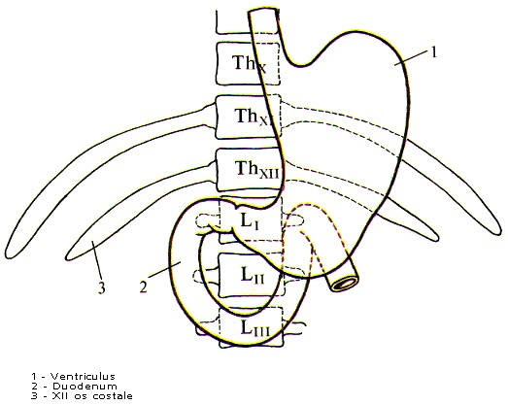
Топография желудка;
- скелетотопия

Slide 37
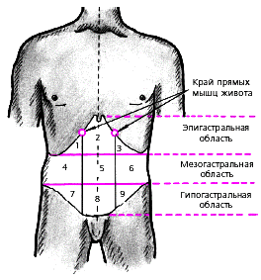
Топография органа;
- голотопия

Slide 38
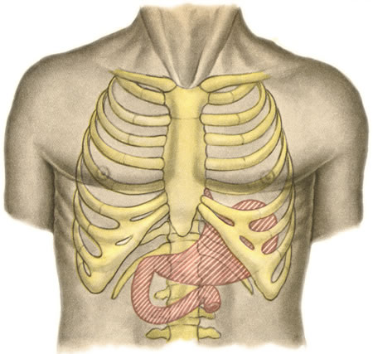
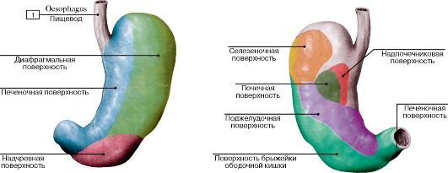
- голотопия
- синтопия

Slide 39
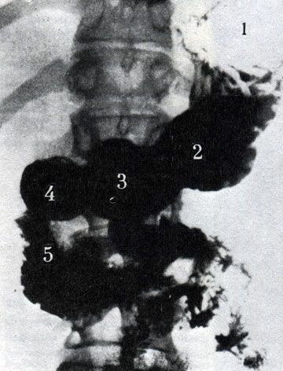
Желудок формы рога. Чаще бывает у людей брахиморфного сложения.
Рентгенограмма желудка, имеющего форму рога. 1 - свод желудка с газовым пузырем; 2 - тело; 3 - пилорическая часть; 4 - верхняя горизонтальная часть двенадцатиперстной кишки; 5 - нисходящая часть

Slide 40
Желудок формы рыболовного крючка. Встречается у нормостеников - людей среднего роста и телосложения.
Желудок в форме крючка. 1 - свод желудка; 2 - тело; 3 - пилорическая часть

Slide 41
Желудок формы чулка. Подобная форма чаще встречается у лиц долихоморфного сложения.
Электрорентгенограмма желудка, имеющего форму чулка (по Н. Р. Палееву).

Slide 42
Желудок
слизистая оболочка
Строение стенки желудка: 1 - слизистая оболочка; 2 - желудочные поля; 3 - желудочные ямочки; 4 - мышечная пластинка слизистой оболочки; 5 - подслизистая основа; 6 - мышечная оболочка; 7 - одиночный лимфоидный узелок (по В. Баргману)

Slide 43
трубчатые желудочные железы:
35 млн (100 желез на 1 мм²)

Slide 44
Желудок
мышечная оболочка

Slide 45
серозная
оболочка

Slide 46
Тонкая кишка
Двенадцатиперстная кишка
Брыжеечная часть
Тощая кишка
Подвздошная кишка

Slide 47
Тонкая кишка

Slide 48
Двенадцатиперстная кишка

Slide 49
Двенадцатиперстная кишка (дуоденоскопия) (А - луковица двенадцатиперстной кишки, Б - постлуковичный отдел, В - большой сосочек двенадцатиперстной кишки)

Slide 50
Рентгенограмма желудка и двенадцатиперстной кишки при приеме бариевой взвеси.

Slide 51
Тонкая кишка
Одиночные лимфоидные узелки (1) и лимфоидная бляшка (2) в стенке тонкой кишки

Slide 52
Тонкая кишка

Slide 53
Исследование тонкой кишки с помощью бариевого «завтрака».

Slide 54
Толстая кишка

Slide 55
Слепая кишка

Slide 56
Варианты расположения червеобразного отростка

Slide 58
Прямая кишка

Slide 59
Прямая кишка

Slide 60
Возрастные особенности толстой кишки

Slide 61
Ирригография:
а - обычное исследование; б - исследование с двойным контрастированием

Slide 62
Ирригограммы. Норма

Slide 63
Основная литература
 | Наименование, вид издания | Автор (-ы), составитель (-и), редактор (-ы) | Место издания, издательство, год | Кол-во экземпляров
 |  |  |  | в библиотеке | на кафедре
1 | 2 | 3 | 4 | 5 | 6
1 | Анатомия человека: учебник | Привес М.Г., Лысенков Н.К., Бушкович В.И. | СПб: СПбМАПО, 2009 | 95
2 | Анатомия человека: учебник: в 3 т. | Сапин М.Р., Билич Г.Л. | М.: ГЭОТАР-Медиа, 2008 | 467
3 | Анатомия человека: атлас: в 3 т. | Билич Г.Л. | М.: ГЭОТАР-Медиа, 2008 | Т.1 400 Т. 2 290
Дополнительная литература
1 | Анатомия человека [Электронный ресурс] : сб. ситуац. задач с эталонами ответов для студентов 1- 2 курсов, обучающихся по специальности 060101 – Лечебное дело и 060103 – Педиатрия | сост. В.Г. Николаев [и др.] | Красноярск: тип. КрасГМУ, 2011 | ИБС КрасГМУ
2 | Анатомия человека [Электронный ресурс]: сб. тестов. заданий с эталонами ответов для студентов 1-2 курсов, обучающихся по специальности 060101 – Лечебное дело | сост. В.Г. Николаев [и др.] | Красноярск: тип. КрасГМУ, 2010 | ИБС КрасГМУ
3 | Сердечно-сосудистая система. Вегетативная нервная система [Электронный ресурс]: учеб. пособие для самост. аудитор. и внеаудитор. работы по дисциплине «Анатомия человека» для студентов специальности 060101 «Лечебное дело» | Николаев В.Г., Ефремова В.П., Вахтина Л.Ю. | Красноярск: тип. КрасГМА, 2008 | ИБС КрасГМУ

Slide 64
Благодарю за внимание!

